Slide 1
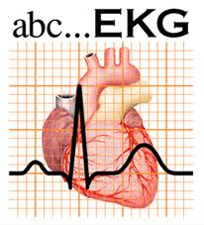
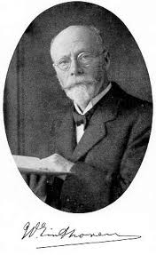
Elektrokardioqrafiya
Ə.Əliyev ad. Az.DHTİ
KARDİOLOGİYA KAFEDRASI
Dosent ZAHİDOVA K.X.İ

Slide 2
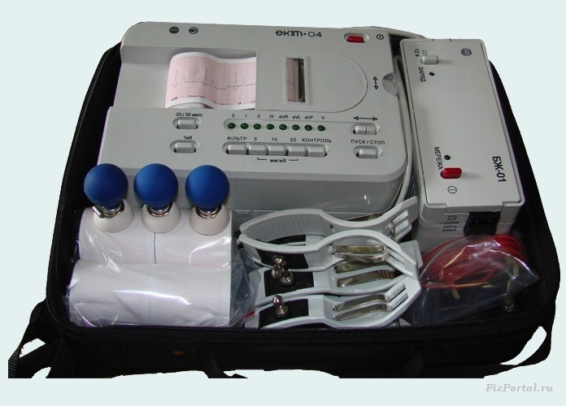
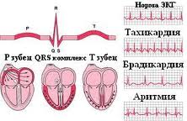
Normal EKQ elementləri
Ürəkdə yaranan elektrik potensialların qrafik reqistrasiyası elektrkardioqramma adlanır. EKQ çəkilir elektrokardioqraf vasitəsi ilə. Üsul isə elektrokardioqrafiya adlanır.

Slide 3
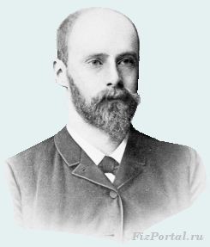
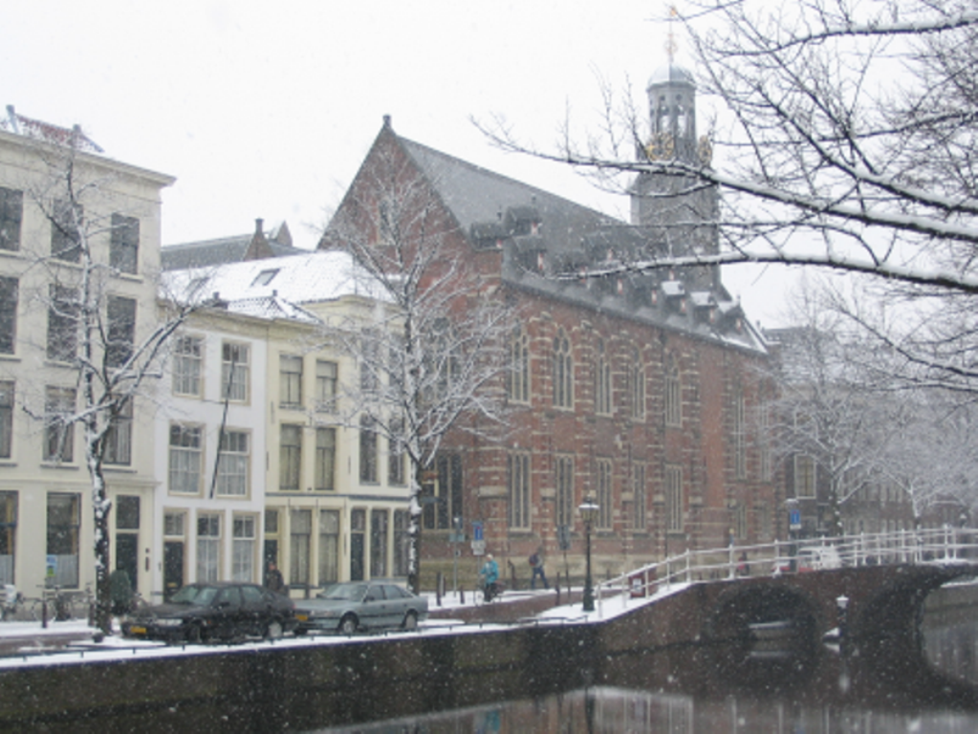

Slide 4
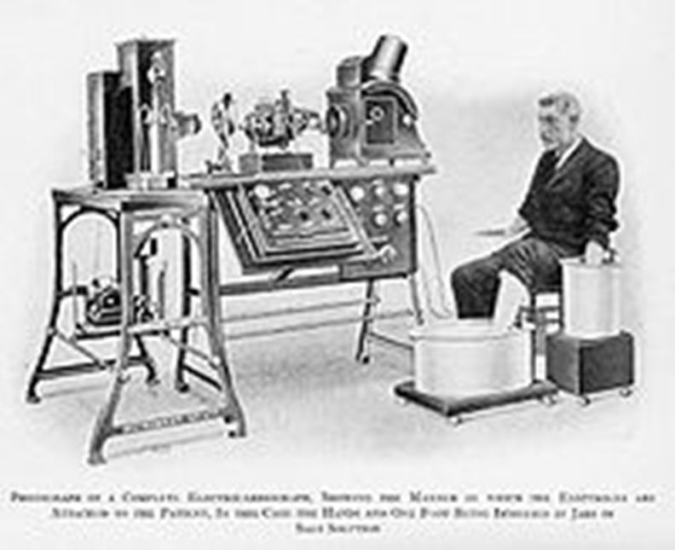
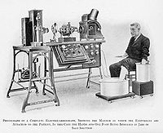

Slide 6
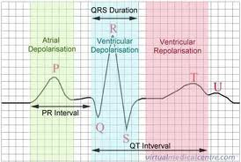
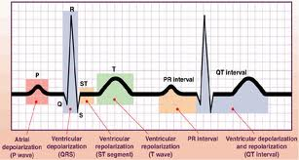
Normal EKQ elementləri
Normal EKQ seqmentlərdən,intervallardan ,dişlərdən ibarətdir.P,Q,R,S,T dişləri
PO seqment,PQ interval,QRS intervalı,ST seqment,QT intervalı,TP intervalı,R-R interval

Slide 7
EKQ dişləri

Slide 8
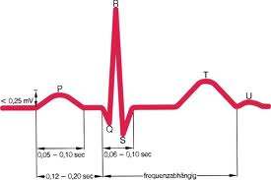
EKQ elementləri
PQ=0,12-20 s usaq.0,15-0,17
Q RS=0,06-0,09 s 0,02-0,04, 0,04-0,08
QT=0,33-0,43 s 0,29—0,38
ST izoxətdə, 1 mm yuxarı və yahud 1 mm aşağı
R-R=0,66-1 s

Slide 9
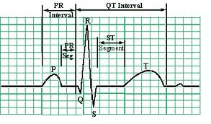
EKQ elementləri
P=0,06-0,1 s P=2,5 mm kimi P„+” I,II,avF,V2-V6.→ Qulaqçıqların oyanması
P„+_” III,avl,V1,P„-”avR
Q=0,03-0,04 s Q=⅟4 R Q olur II,avR,V4-V6
↓ mədəcikarasıçəpərin oyanması
R=5-22 mm,8-25 mm EKQ də əsas dişdir→M
Mədəciklərin ön,arxa,yan,zirvənin
S =20 mm→bazal
T=0,1-0,25 s T=6-10 mm →Repo
U=0,25 s T>U

Slide 10
EKQ elementləri

Slide 11
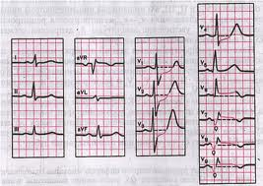
Normal EKQ elementləri
PII>PI>PIII KEÇİD ZONA
RII>RI>RIII ↓
RavF>RavL V3
RV4>RV5>RV6 ↓
RV3>RV2>RV1 RV3=SV3
SV1>SV2>SV3
TV4>TV5>TV6

Slide 12
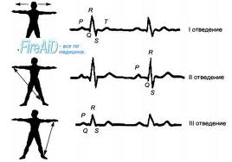
Əsas EKQ aparmaları
12 aparmalar
Ətraf aparmalar→standart=I,II,III
↓
Gucləndirilmiş=AVR,AVL,AVF GOLDBERGER
Döş aparmaları V1,V2,V3
,V4,V5,V6. VILSON

Slide 13
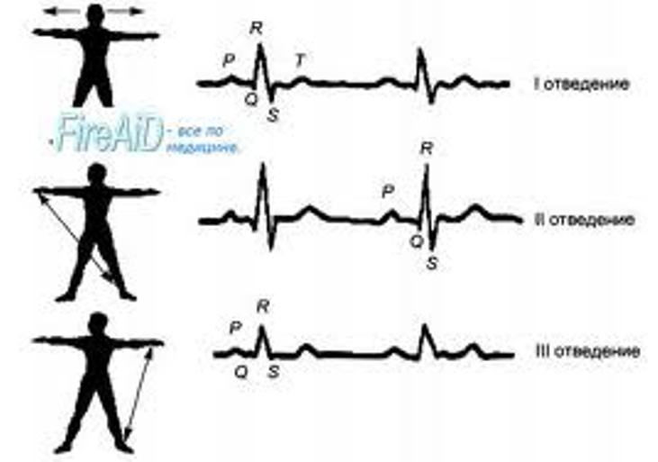

Slide 14
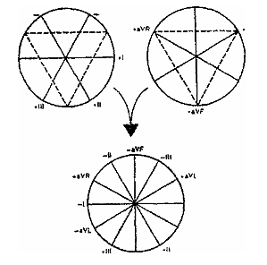
STANDART və GÜCLƏNDİRİLMİŞ ARARMALAR

Slide 15
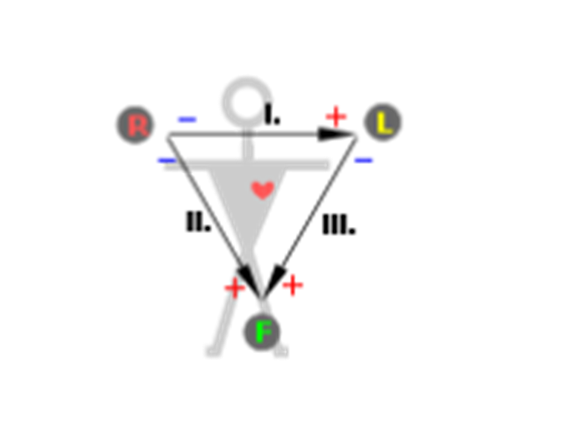
Eyntxoven üçbucaqı

Slide 16
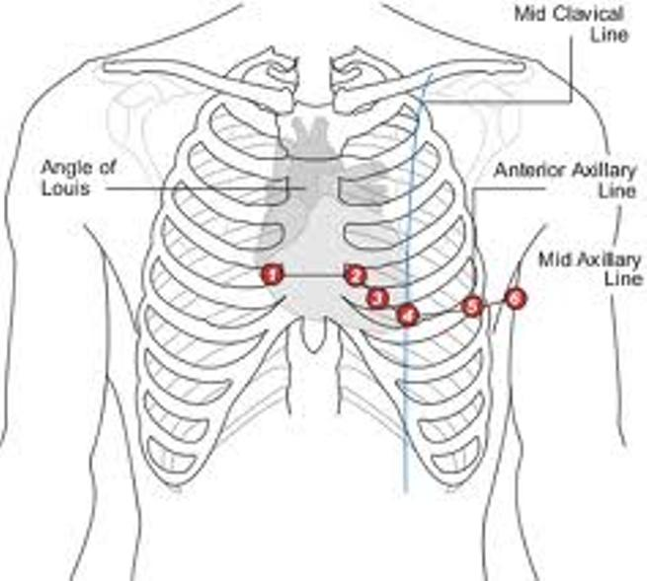
Döş aparmaları

Slide 17
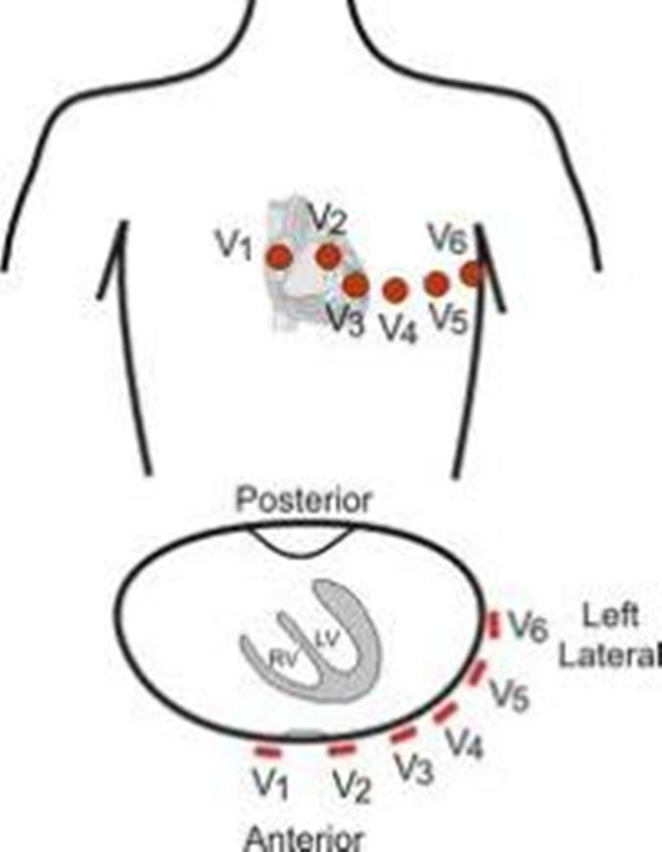
Notes:
DÖŞ APARMALARI

Slide 18
DÖŞ ARARMALARI

Slide 19
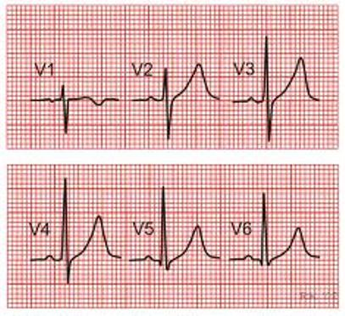
EKQ döş aparmalarında

Slide 20
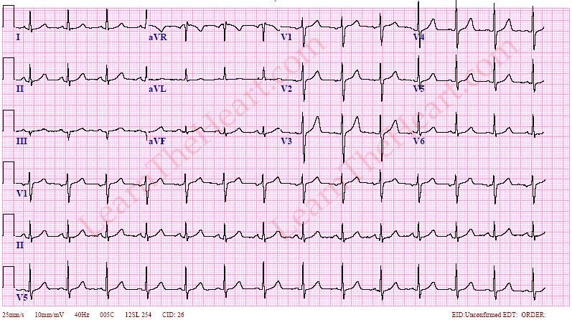
EKQ

Slide 21
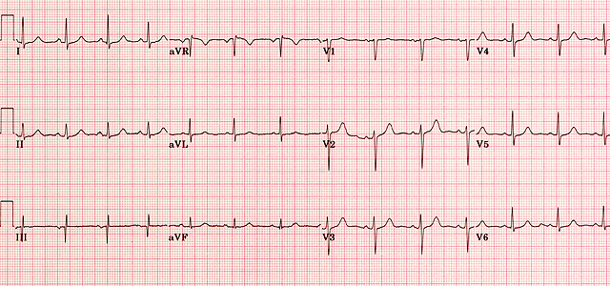
EKQ

